Slide 1
Les Sciences Economiques et Sociales au lycée

Slide 2
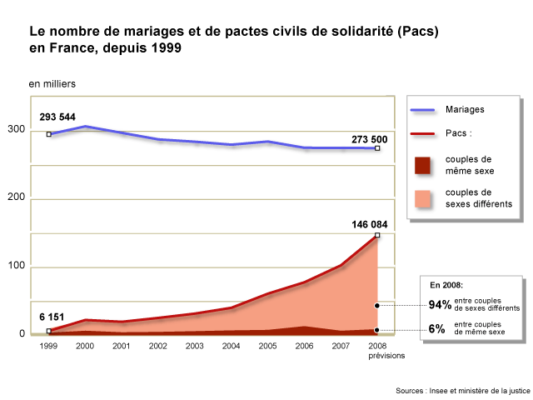
Quel est l’esprit de la matière ?
comprendre la société : en prenant appui sur la science économique, la sociologie et la science politique, nous décryptons la réalité sociale dans laquelle nous vivons.
traiter des informations : savoir lire, analyser et critiquer des données n’est pas inné. Nous accompagnons nos élèves à donner du sens aux informations quotidiennes.
argumenter : peu à peu, nous apprenons à nos élèves à organiser leur pensée et à problématiser.

Slide 3
Quels sont les grands thèmes abordés en classe de seconde ?
En science économique : qui produit des richesses ? Qu’est-ce que la croissance économique ? Quelles sont les limites écologiques auxquelles nous nous heurtons ? Comment se forment les prix sur un marché ?
En sociologie : sommes-nous tous socialisés de la même manière ? Que pèsent les stéréotypes sur notre manière de vivre ? Les diplômes sont-ils toujours un passeport pour l’emploi ?
En science politique : qu’est-ce que le pouvoir politique et comment s’organise-t-il ? Qui fait vivre nos démocraties ?

Slide 4
en Première, je choisis la spécialité SES si ...
Je m’intéresse à ce qui se passe dans ma société : la curiosité n’est pas un vilain défaut en SES ! Nous approfondissons en première puis en terminale les grands enjeux de notre monde contemporain (cf. exemples de thèmes).
Je souhaite prendre du recul sur ce qui m’entoure : les cours de SES posent autant de questions qu’ils n’apportent de réponses. Nous enseignons des notions et des outils pour interpréter la réalité avec distance.
Je veux poursuivre des études en sciences sociales : instituts d’études politiques (IEP), écoles de commerce, BUT (tech de Co, infocom…), facultés (économie-gestion, droit, AES), BTS, … les débouchés sont pluriels (cf. exemples de débouchés)

Slide 5
Quels sont les grands thèmes abordés en spécialité de première? (1)
En science économique : comment fonctionnent les marchés ? Qui sont les acteurs de l’entreprise (actionnaires, managers, salariés, syndicats…) et quelles sont leurs relations ? Qui crée la monnaie et comment peut-on financer une économie ? Quelle est la meilleure manière pour gérer les risques sociaux ?

Slide 6
Quels sont les grands thèmes abordés en spécialité de première? (2)
En sociologie : Famille recomposée, famille monoparentale, famille homoparentale, rôle des frères et sœurs … : quels impacts sur l’individu ? Comment les réseaux sociaux numériques changent-ils les relations entre les individus ? Y a t-il encore de la solidarité dans notre société individualiste ? La précarité, le divorce, le racisme, la solitude…. notre société française est-elle encore une société avec des liens sociaux forts ? D’où vient la déviance ?

Slide 7
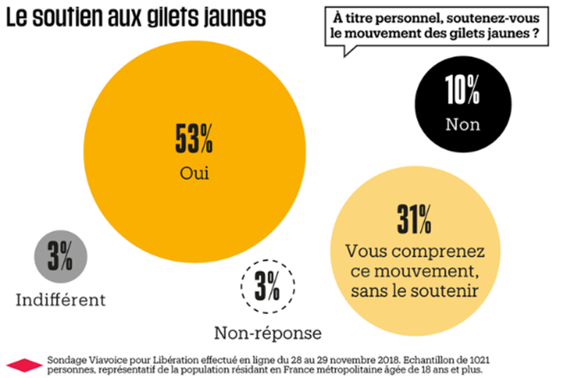
Quels sont les grands thèmes abordés en spécialité de première? (3)
En science politique : Comment votent les individus ? Pourquoi certains s’abstiennent-ils ? Quels rôles la famille et les médias ont-ils dans la construction de nos opinions politiques ?
Les sondages, comment les interpréter ? Quels sont leurs effets sur la vie politique ? La démocratie est-elle en crise ?

Slide 8
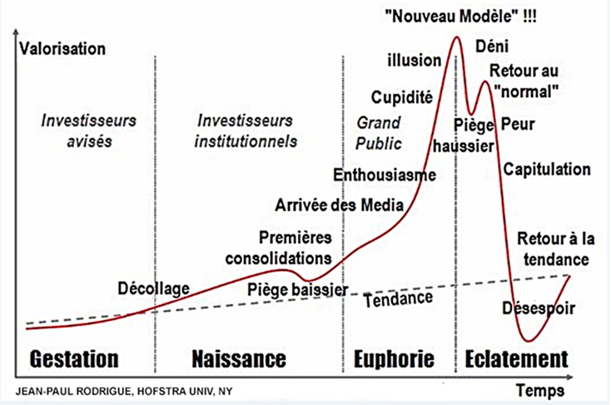
Quels sont les grands thèmes abordés en spécialité de terminale? (1)
En science économique : d’où vient la croissance ? Peut-on se passer d’innovations ? Une croissance sans fin est-elle possible ? Vaut-il mieux instaurer du libre-échange ou du protectionnisme ? Quels sont les effets de la mondialisation sur le chômage ? Comment peut-on lutter contre le chômage ?
Comment naissent et se diffusent les crises financières et comment peut-on les prévenir ?

Slide 9
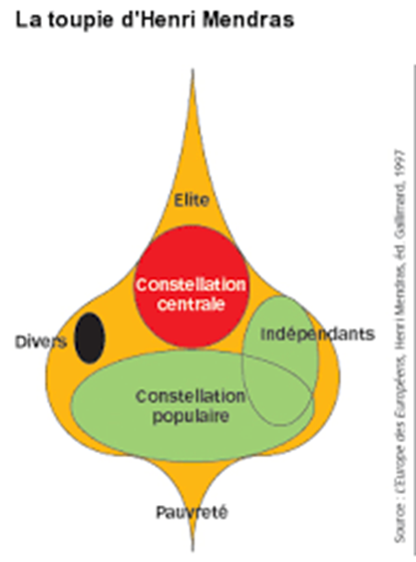
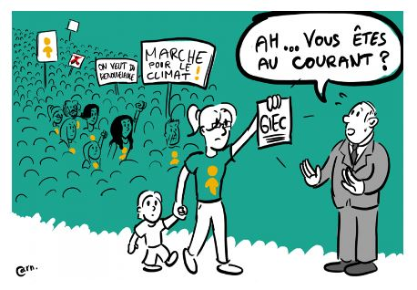
Quels sont les grands thèmes abordés en spécialité de terminale? (2)
En sociologie et en science politique : Féminisation, tertiarisation, montée des qualifications ... Quelles sont les mutations de la société française ? Y a-t-il encore une « classe ouvrière » ? L’école est-elle encore un ascenseur social ? Quelles sont les grandes injustices sociales et comment y remédier ? Le travail est-il toujours une source d’intégration sociale ?
Pourquoi les individus s’engagent-ils en politique ? Quelle action publique faut-il mener pour l'environnement ? Comment lutter contre le changement climatique ?

Slide 10
Quels sont les grands débouchés de la spécialité SES?
Droit / Science politique / Journalisme / relations internationales
Economie / Gestion / Comptabilité / Finance
Sociologie / psychologie / science de l’éducation
Histoire / géographie
Commerce / banque / Assurance / Immobilier
Communication / Marketing / Ressources Humaines
Métiers du social
Classes préparatoires Economiques et Commerciales (préparer les Grandes Ecoles de Commerce)
STAPS (sport)
LEA (Langues étrangères appliquées)

